Slide 1
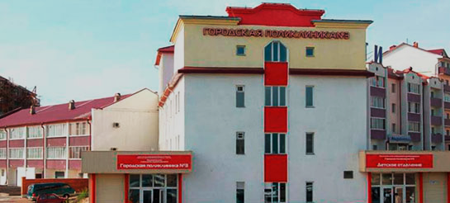
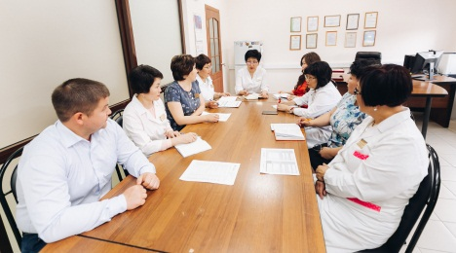
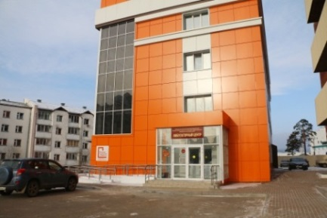
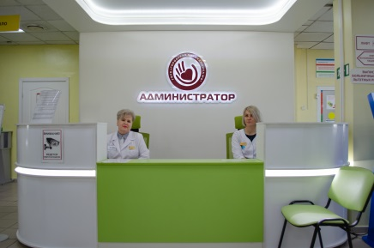
Опыт организации диспансеризации женщин с целью оценки репродуктивного здоровья
Исполнитель:
Эрдыниева Эльвира Рудольфовна
акушерка ГБУЗ «Городская поликлиника №3»

Slide 2

Нормативная база
Приказ №435-од от 24.05.2024г г.Улан-Удэ «о проведении диспансеризации мужчин и женщин репродуктивного возраста с целью оценки репродуктивного здоровья»
Приказ №998-од от 25.12.2024г г.Улан-Удэ «Об утверждении плана проведения диспансеризации граждан по оценке репродуктивного здоровья в 2025 году»

Slide 3

Цель.
Выявление у граждан признаков заболеваний или состояний, которые могут негативно повлиять на беременность и последующее течение беременности, родов и послеродового периода, а также факторов риска их развития.
В какие возрастные периоды проводится?
- женщины и мужчины репродуктивного возраста (18 - 49 лет).

Slide 4
Первый этап диспансеризации для оценки репродуктивного здоровья включает: а) у женщин
- анкетирование;
- прием (осмотр) врачом–акушером-гинекологом;
- пальпация молочных желез;
- осмотр шейки матки в зеркалах с забором материала на: -микроскопическое исследование
- цитологическое исследование с поверхности шейки матки и цервикального канала в 21, 24, 27, 30, 35, 40, 45 лет;
- у женщин в возрасте 18 - 29 лет – ПЦР на ИППП. б) у мужчин:
- анкетирование;
- прием (осмотр) врачом-хирургом(урологом);

Slide 5
Второй этап диспансеризации для оценки репродуктивного здоровья проводится по результатам первого этапа для дополнительного обследования и уточнения диагноза заболевания (состояния) и при наличии показаний и включает:
а) у женщин:
в возрасте 30 - 49 лет
ПЦР на ИППП;
ВПЧ в 30,35,40,45 лет;
- Ультразвуковое исследование органов малого таза в начале или середине менструального цикла;
- Ультразвуковое исследование молочных желез;
повторный прием (осмотр) врачом–акушером-гинекологом;
б) у мужчин:
- спермограмма;
- микроскопическое исследование микрофлоры или обследование на ИППП;
- ультразвуковое исследование предстательной железы и органов мошонки;
- повторный прием (осмотр) врачом-урологом

Slide 6
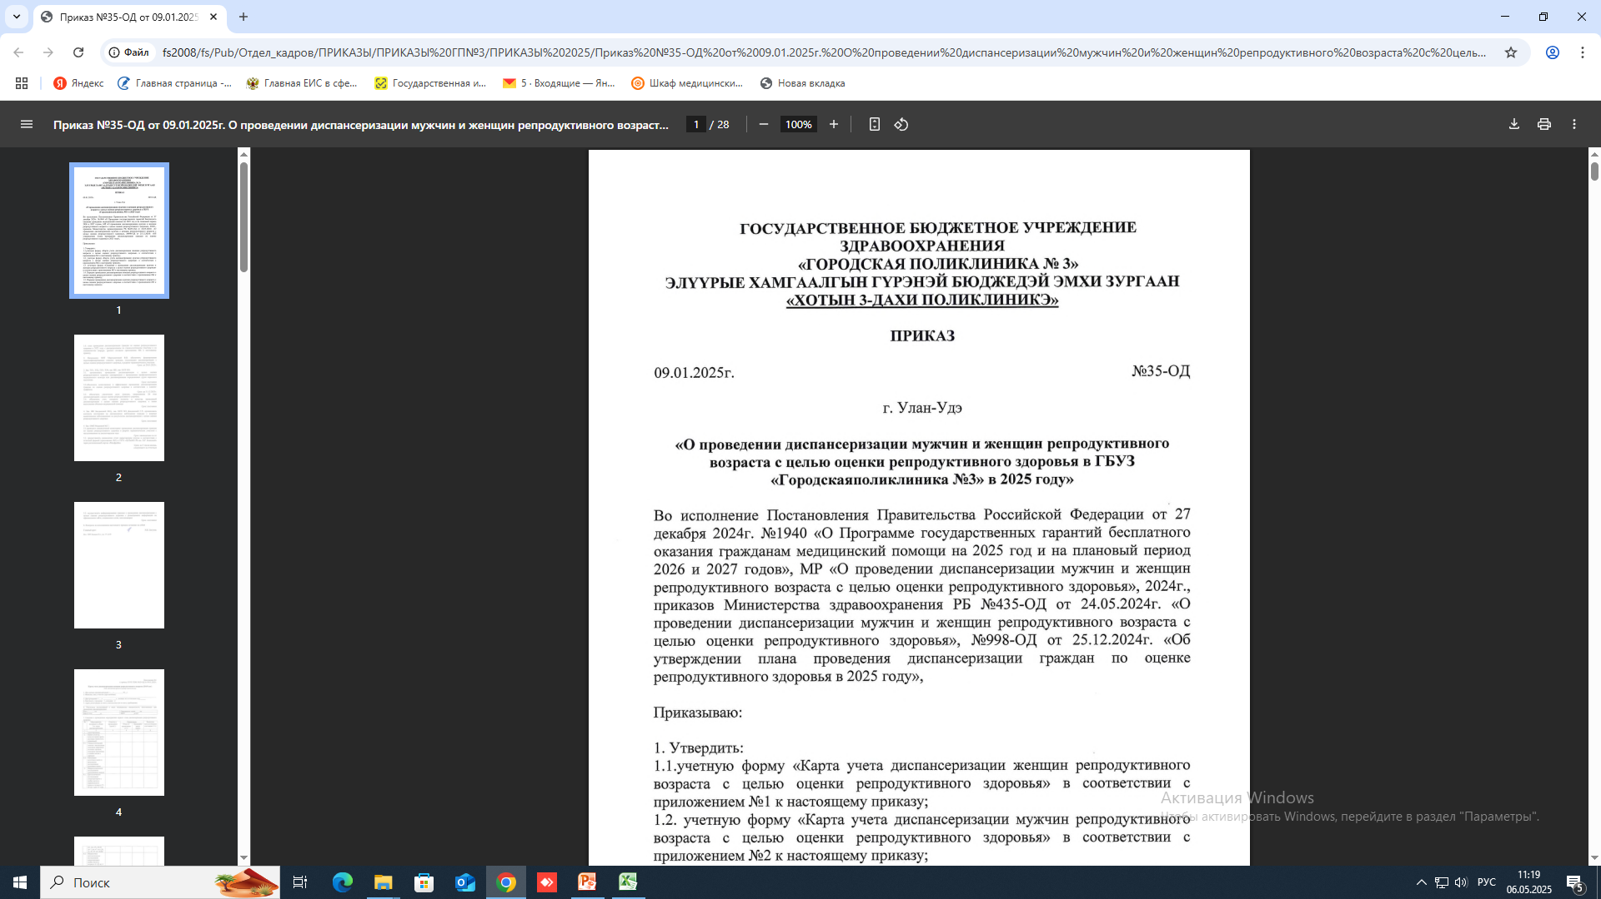
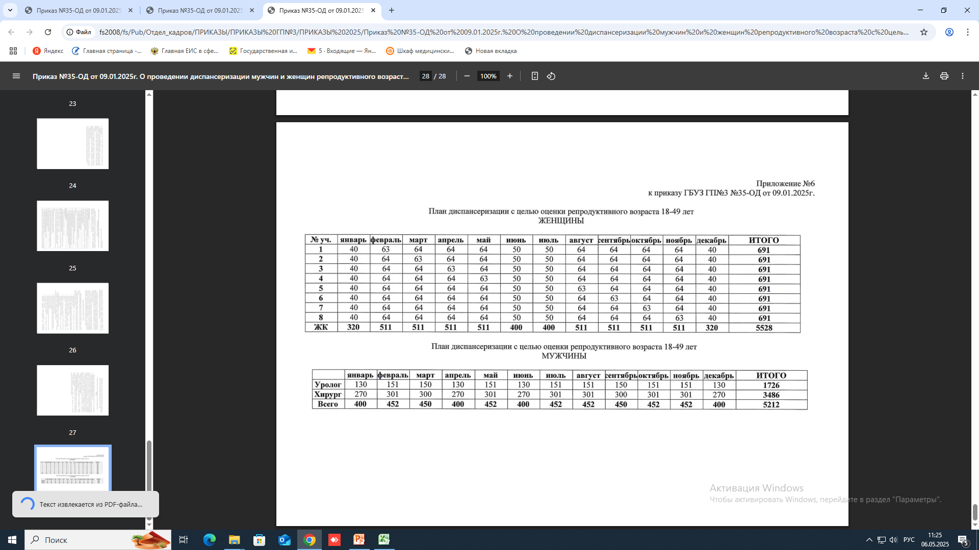
Организация проведения ДРЗ в ГБУЗ «Городской поликлинике №3»
В соответствии с приказом 35-ОД все
терапевтические отделения,
женская консультация и отделение
специализированной помощи организовывают
проведение ДРЗ в соответствии с планом графиком

Slide 7
Организация проведения диспансеризации по оценке репродуктивного здоровья (РЗ) женщин в ГП №3
Женщины 18-49 лет
Осмотр врачом терапевтом
Осмотр врачом акушером-гинекологом
Проверка наличия протокола врача акушера – гинеколога с отметкой о прохождении диспансеризации по оценке РЗ/либо наличия ранее пройденных исследований в объеме 1 этапа диспансеризации РЗ в ЖК.
Проведение оценки РЗ
Проводилось ли пациентке 18-49 лет диспансеризация по оценке РЗ.
Требуется ли обследование в рамках 2 этапа
ДА
Нет
ДА
Нет
Завершает прием в рамках ДОГВН/ПМО
Направляет к врачу акушеру- гинекологу
Направление на мероприятия 2 этапа Внесение отметки в рекомендации о результатах проведения диспансеризации по оценке РЗ в протоколах осмотра с указанием конкретного исследования в рамках 2 этапа: ПЦР на ИППП в возрасте 30-49 лет, ДНК ВПЧ в возрасте 30-49 лет 1 раз в 5 лет (30,35,40,45 лет), УЗИ М/Ж, ОМТ, консультация врача акушера-гинеколога.
Внесение отметки в рекомендации о результатах проведения диспансеризации по оценке РЗ в протокол осмотра: «Проведена диспансеризация диспансеризация по оценке репродуктивного здоровья, определена 1 группа здоровья»
Отчет о прошедших диспансеризацию по оценке РЗ (заполняют только те МО, у которых есть врач акушер гинеколог)

Slide 8
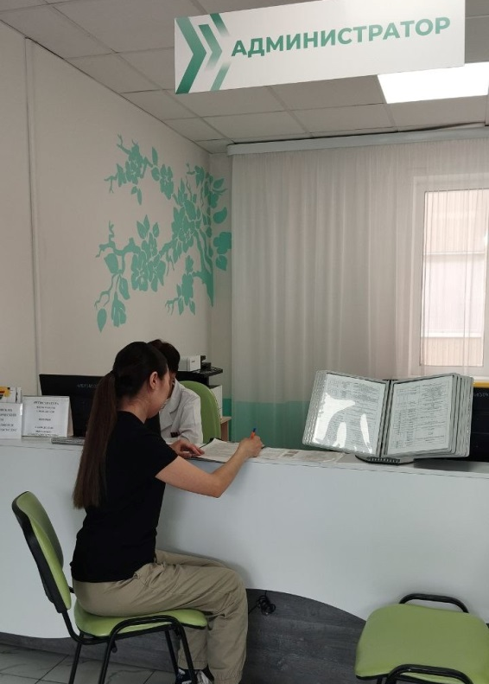
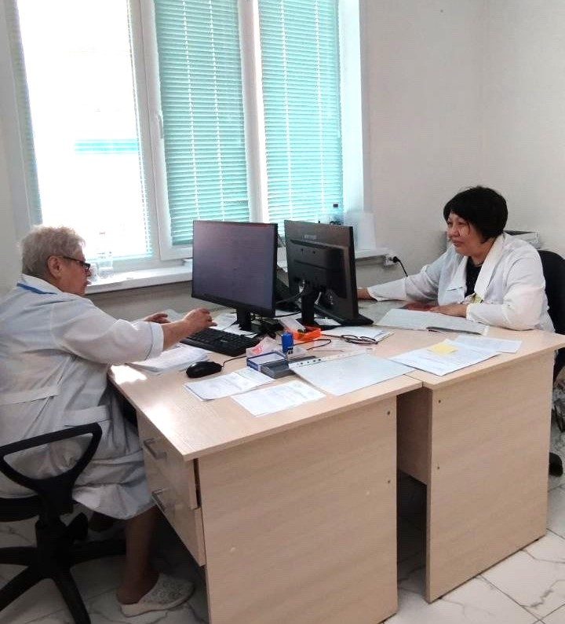
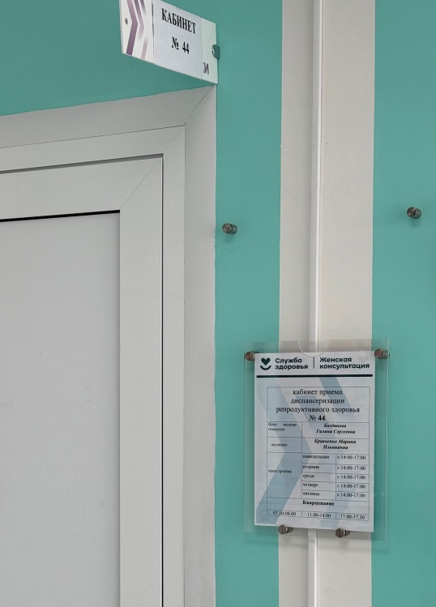
Анкетирование пациента для проведения
ДРЗ начинается с ресепшена
2. Направляется в кабинет врача
1.Заполнение анамнестической анкеты на ресепшене
3. Прием у врача

Slide 9
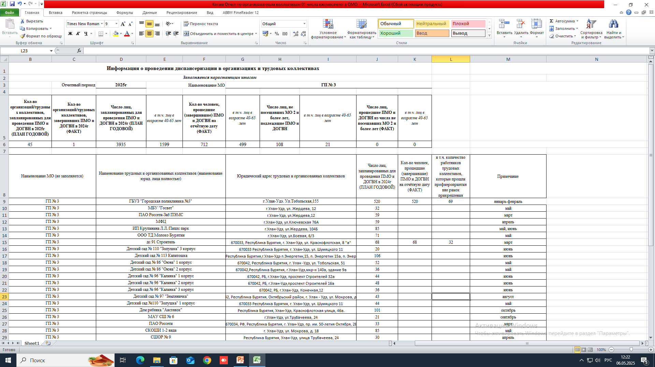
План ДРЗ по организациям на 2025год
На 2025год запланировано проведение ДРЗ в 47 организациях

Slide 10
За 2024 год проведено ДРЗ в ГБУЗ «ГП3»
 | № строки | Подлежало осмотрам | Осмотрено | Выявлена патология | Направлено на лечение |  | Пролечено
 |  |  |  | Всего | Всего | из них сельских жителей | Всего
1 | 2 | 3 | 5 | 7 | 9 | 10 | 11
Осмотрено пациентов в возрасте 18-49 лет, всего | 2 | 7 317 | 6 316 | 400 | 400 | 0 | 400
из них мужчин (врачом-урологом) | 2.1 | 1 473 | 1 319 | 21 | 21 |  | 21
женщин (врачом акушером-гинекологом) | 2.2 | 5 844 | 4 997 | 379 | 379 |  | 379

Slide 11
Проведение ДРЗ за 1й квартал 2025г
Возраст | В том числе
 | Женщины
 | Численность прикреплённого взрослого населения на 01.01 текущего года | Из них по плану подлежат ДРЗ |  | Из них прошли ДРЗ:
1 | 9 | 10 |  | 11
18-20 | 1 018 | 328 |  | 56
21-29 | 4 225 | 328 |  | 212
30-49 | 13 560 | 4 872 |  | 1 003
Итого | 18 803 | 5 528 |  | 1 381
Исполнение плана, % |  |  |  | 24,9
За 1й квартал 2025года 279 женщин направлено на второй этап
ДРЗ из них полностью завершили 2й этап 254 женщины

Slide 12
При проведении ДРЗ мобильной выездной бригадой на
первом этапе проводится:
- анкетирование;
- пальпация молочных желез;
- осмотр шейки матки в зеркалах с забором материала на:
- микроскопическое исследование
- цитологическое исследование с поверхности шейки
- матки и цервикального канала в 21, 24, 27, 30, 35, 40, 45 лет;
- у женщин в возрасте 18 - 29 лет –ПЦР на ИППП.
Далее женщина с результатами анализов направляется
в кабинет репродуктивного здоровья в женскую консультацию.

Slide 13
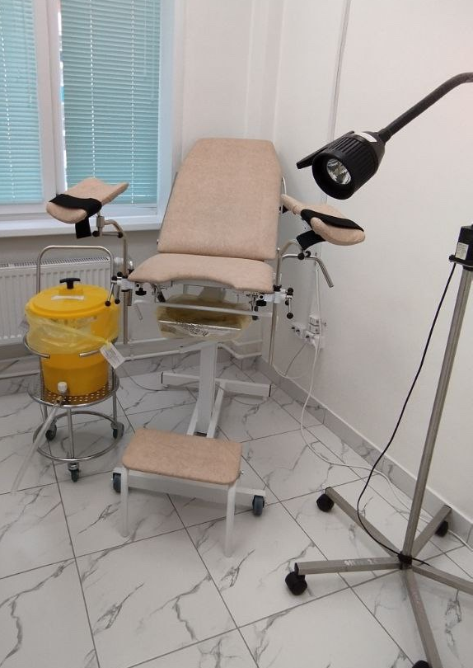
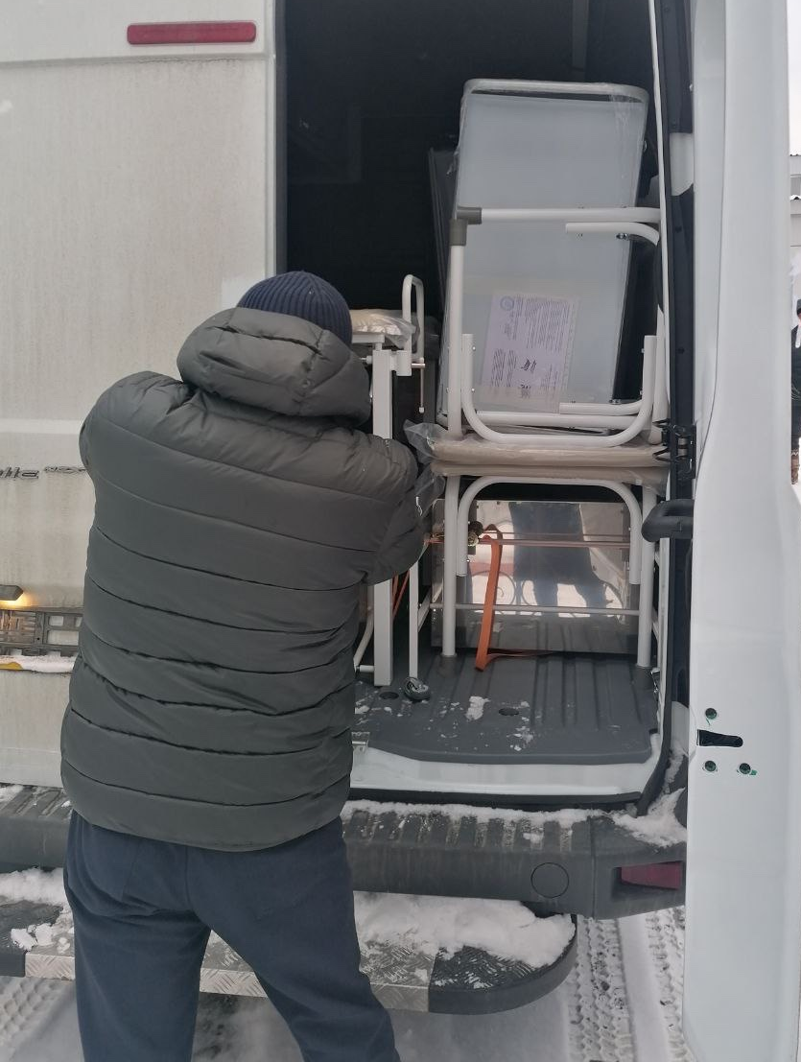
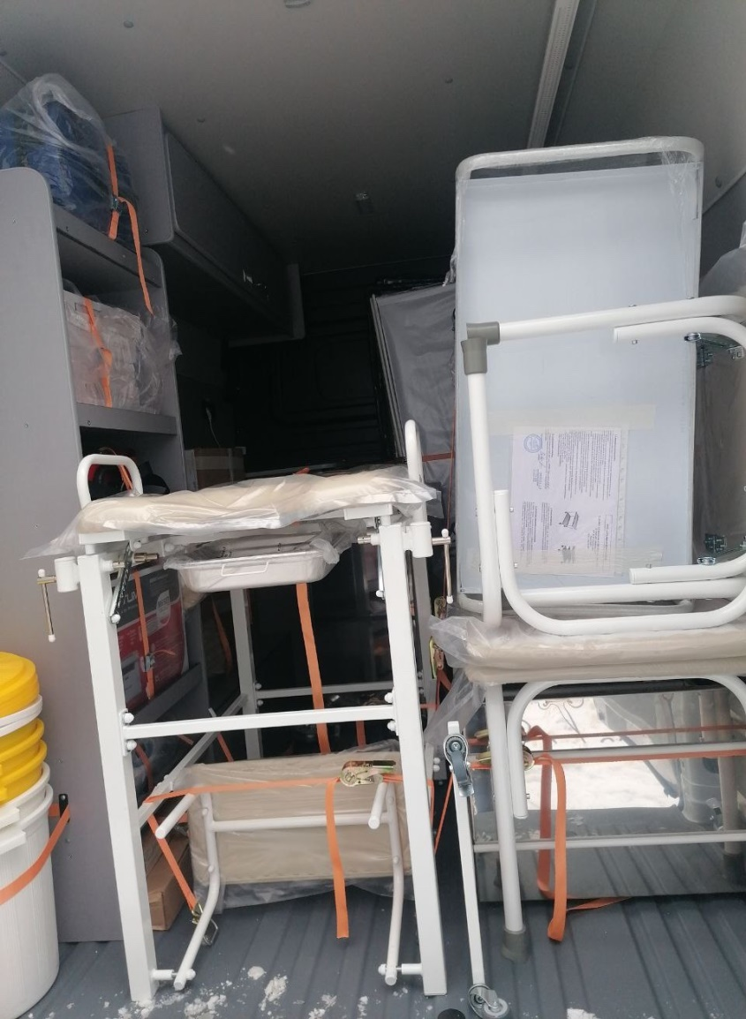
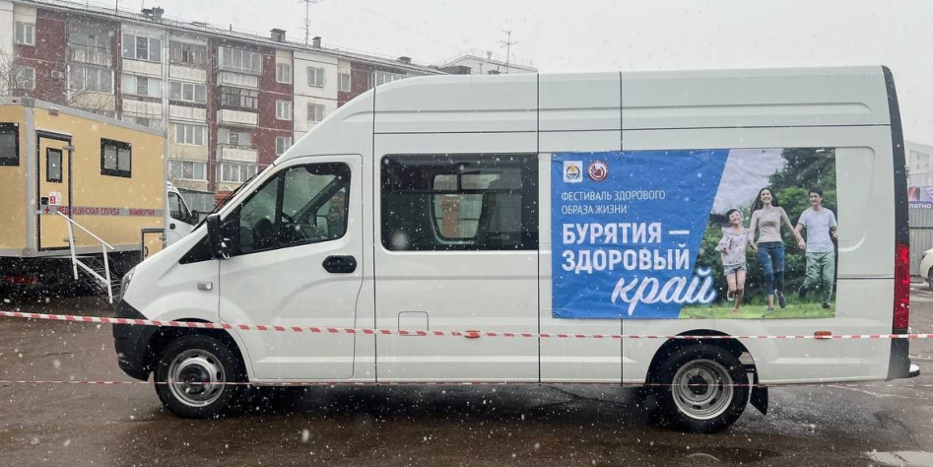
В рамках национального проекта
Модернизации первичного звена
в конце 2023года ГБУЗ «ГП3» получила
автомобиль укомплектованный
медицинским оборудованием,
в том числе гинекологическим креслом,
светильником ширмами и
манипуляционными столиками

Slide 14

Роль акушерки
Приглашение женщин и мужчин на диспансеризацию по телефону;
Патронаж прикрепленного населения для приглашения на диспансеризацию;
Диспансеризация в выходные дни
День здоровой мамы
Мобильные бригады
Посты
Выступления
Выходы в организации
(МФЦ, школы, детсад)

Slide 15



СПАСИБО ЗА ВНИМАНИЕ!

